Slide 1
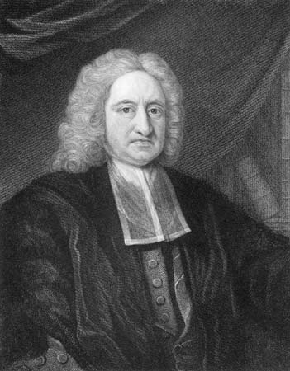
Endmund Halley

Slide 2
Nationalité: Anglais

Slide 3
Période de temps: 1656 à 1742

Slide 4
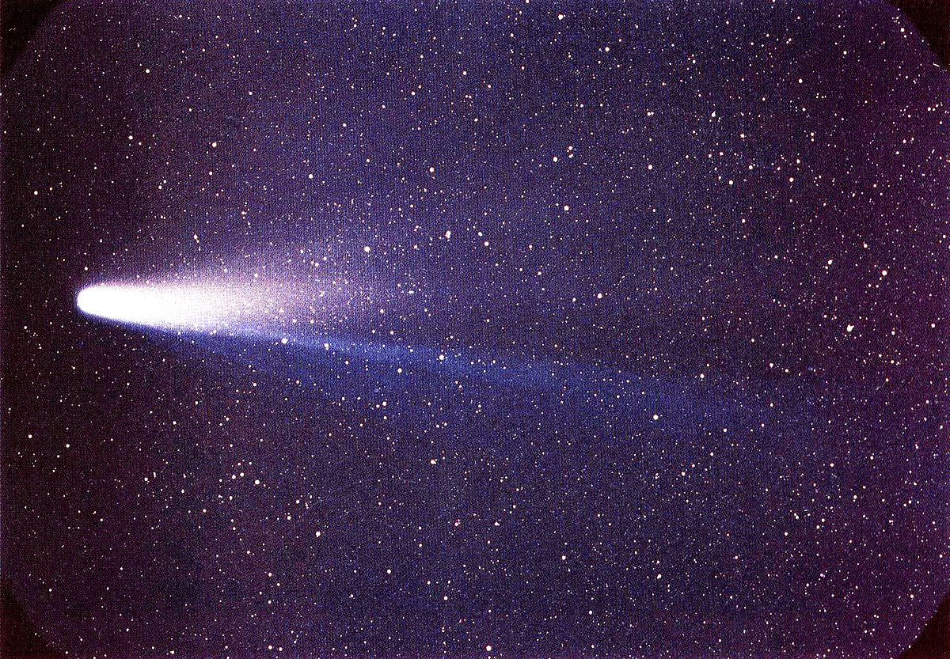
Découverte: comète au 76 ans

Slide 5
À retenir: Il est mort avant d’avoir vue « sa » comète

